Slide 1
La Gioconda

Slide 2
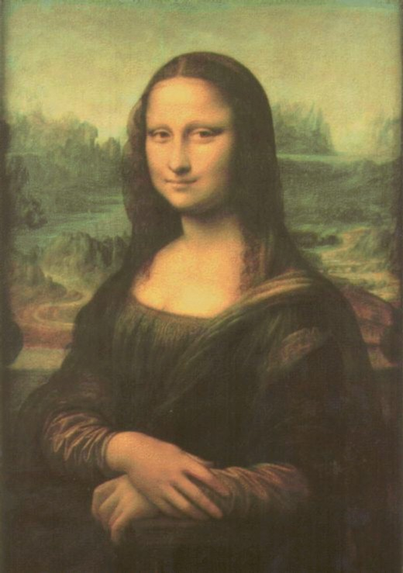
Leonardo Da Vinci

Slide 3
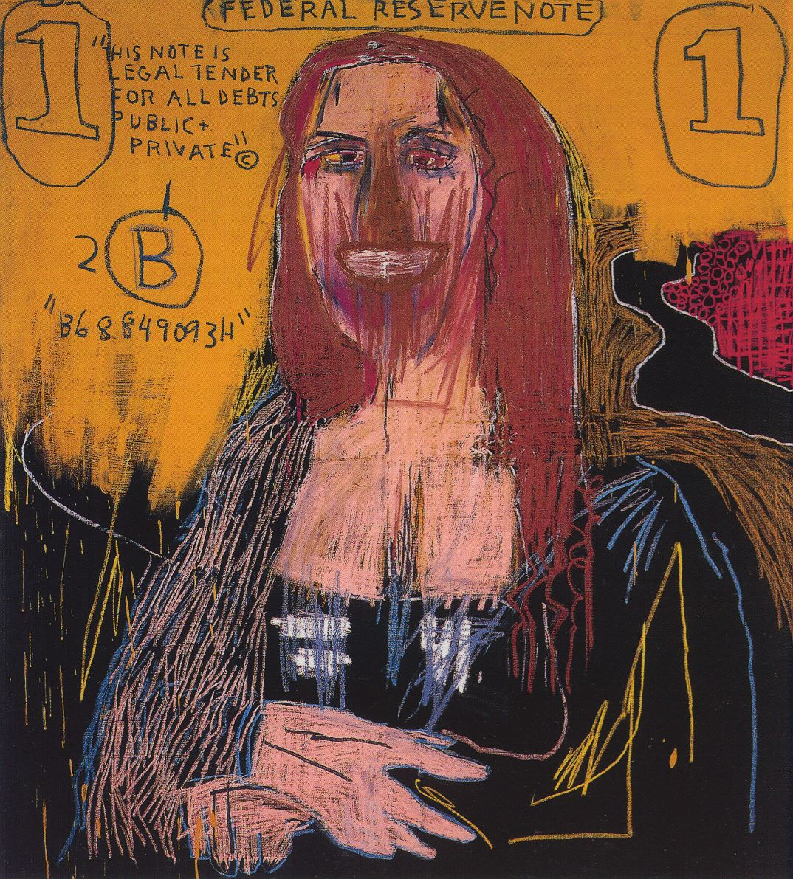
Jean-Michel Basquiat

Slide 4
Museo del Louvre a Parigi

Slide 5
Fine

